Slide 1
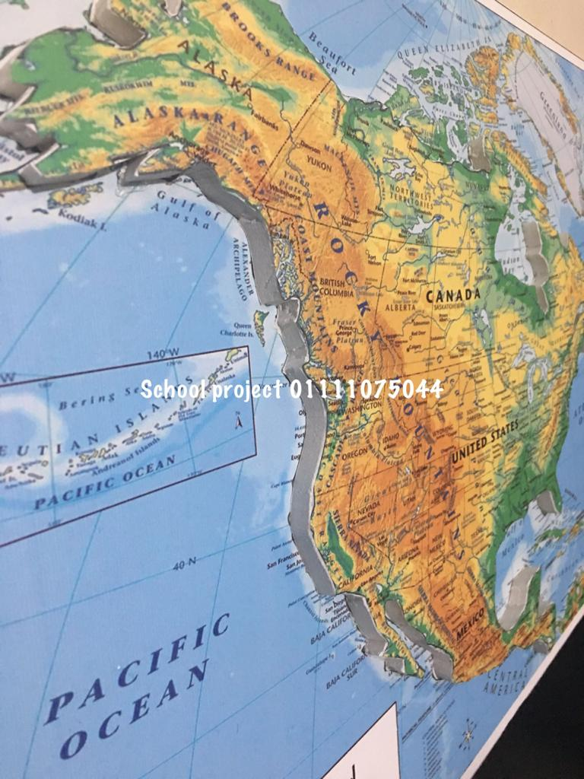
خارطة امريكا الشمالية مجسمة

Slide 2
في حال ان الخارطة مجسمة نختار قيمة المؤشر الاول (1) للحقل (034) وندون المقياس الافقي في $b والمقياس العامودي في $c وندونهما معا في $a ضمن الحقل (255) كما هو موضح في المثال ادناه :
مثال : خارطة مجسمة بعنوان «قارة امريكا الشمالية « اعداد مركز البحوث الجغرافية والكارتوغرافية - جامعة المنوفية ، الخارطة ملونة ، رسمت على الخشب ، مقياس الرسم الافقي 1 : 750,000 سم وقياس الرسم العامودي 1 : 250,000 سم
التطبيق :
000 / 06 e
000 / 07 m
007 $a a $b j $d c $e b
034 1 $a a $b 750,000 $c 250,000
245 00 $a قارة امريكا الشمالية / $c اعداد مركز البحوث الجغرافية والكارتوغرافية
255 $a مقياس الرسم : 1 : 750,000 مقياس الرسم العامودي : 1 : 250,000
710 2 $a جامعة المنوفية. $b مركز البحوث الجغرافية والكارتوغرافية، $e معد

Slide 3
اذا كانت خارطة مجسمة استخدم في رسمها اكثر من مقياس رسم ومدى اكبر واصغر مقياس معلوم ، نختار قيمة المؤشر الاول (3) (مدى من مقاييس الرسم) للحقل (034) ونستخدم $b الاول لتدوين المقياس الاكبر و $b الآخر للاصغر ، و $c الاول للمقياس العامودي الاكبر واستخدم $c الآخر للاصغر وكما هو موضح بالمثال ادناه :
مثال : خارطة المملكة العربية السعودية الارشادية المجسمة لها عنوان ثانوي «تغطي جميع اراضي المملكة وجزيرة العرب وجزءا من الدول المجاورة، اعداد اللجنة الوطنية لنظم المعلومات الجغرافية – المملكة العربية السعودية ، الخارطة ملونة رسمت على البلاستك، استخدم في رسمها مسقط لامبرت المخروطي ، مقياس الرسم الافقي الاصغر 1 : 8,000,000 سم والمقياس الافقي الاكبر 1 : 5,000,000 اما المقياس العامودي الاصغر فهو 1 : 10,000,000 سم والعامودي الاكبر 1 : 7,000,000 سم
التطبيق :
000 / 06 e
000 / 07 m
007 $a a $b j $d c $e i
034 3 $a a $b 5,000,000 $b 8,000,000 $c 7,000,000 $c 10,000,000
245 00 $a خارطة المملكة العربية السعودية الارشادية : $b تغطي جميع اراضي المملكة
وجزيرة العرب وجزءا من الدول المجاورة / $c اعداد اللجنة الوطنية لنظم المعلومات
الجغرافية
255 $a مقياس الرسم : 1 : 5,000,000 – 1 : 8,000,000 المقياس العامودي 1 : 7,000,000
- 10,000,000 ؛ $b مسقط لامبرت المخروطي
710 1 $a السعودية . $b اللجنة الوطنية لنظم المعلومات الجغرافية ، $e معد

Slide 4
عبارة المسقط : وهي الطريقة المستخدمة لتمثيل سطح الارض على الخارطة، ويدون في $b ضمن حقل مقياس الرسم (255)
تصنيف مساقط الخرائط
أ حسب الصنف (اسطواني، مخروطي، سمتي)
ب. حسب نقطة التقاطع (مماس او قاطع)
ج. حسب الجانب (طبيعي، مستعرض، او مائل)
د. خاصية التشويه (متكافئ، متساوي الابعاد، اسقاط مطابق)

Slide 5
امثلة
مثال (1) خريطة ساحل الجزيرة العربية والبحر الاحمر والخليج الفارسي ، رسمها جاك نيكولاس بيلين وفق المسقط المستوي المتساوي المساحة، استخدم في رسمها مقياس رسم 1 : 1,000,000 سم ، الخارطة بلون واحد ، رسمت على الرق
التطبيق :
000 / 06 e
000 / 07 m
007 $a a $b j $d a $e n
034 1 $a a $b 1,000,000
245 00 $a خريطة ساحل الجزيرة العربية والبحر الاحمر والخليج الفارسي /
$c رسمها جاك نيكولاس بيلين
255 $a مقياس الرسم : 1 : 1,000,000 ؛ $b المسقط المستوي المتساوي المساحة
700 1 $a بيلين، جاك نيكولاس ، $e الرسام

Slide 6
الاحداثيات للمواد الخرائطية : وهي نظام رياضي لتعريف المنطقة التي تغطيها الخارطة، ويتم تمثيلها بواسطة خطوط الطول ودوائر العرض على السطح وتدون في حقلين : حقل البيانات الرياضية المشفرة (034) وحقل البيانات الرياضية (255) وكما ياتي
تدون الاحداثيات في حقل البيانات الرياضية الخرائطية المشفرة (034) في الحقول الفرعية التالية :
$d الاحداثيات - خط الطول الغربي
$e الاحداثيات – خط الطول الشرقي
$f الاحداثيات – خط العرض الشمالي
$g الاحداثيات – خط العرض الجنوبي
تدون عبارة الاحداثيات في حقل البيانات الرياضية الخرائطية (255) في $c ، يتم تدوين الاحداثيات بين قوسين ويفصل بين عبارتي خطوط الطول ودوائر العرض بخطين – بينما يفصل خط الطول عن خط العرض بعلامة / وكما هو موضح في الامثلة التالية:

Slide 7
مثال (1) :
خارطة بعنوان «خارطة المياه» ولها عنوان ثانوي « أنهار وروافد العراق» ، اعداد وزارة الموارد المائية – جمهورية العراق ، الخارطة ملونة استخدم في رسمها المسقط المستوي ، تمتد احداثيات الخارطة من خط طول 39 شرقا ولغاية خط طول 48 شرقا ، وتمتد من دائرة عرض 38 شمالا ولغاية 28 شمالا ، رسمت الخارطة على البلاستك ، استخدم في رسمها مقياس رسم 1 : 1,000,000 سم
التطبيق :
000 / 06 e
000 / 07 m
007 $a a $b j $d c $e i
034 1 $a a $b 1,000,000 $d 39 ش $e 48 ش $f 38 ش $g 28 ش
245 00 $a خارطة المياه : $b انهار وروافد العراق / $c اعداد وزارة الموارد المائية
255 $a مقياس الرسم : 1 : 1.000,000 ؛ $b المسقط المستوي $c ( 39 شرقا – 48 شرقا/
38 شمالا – 28 شمالا)
710 1 $a العراق. $b وزارة الموارد المائية ، $e معد

Slide 8
مثال (2)
خارطة بعنوان «عواصم ومدن الوطن العربي» ملونة استخدم في رسمها الاسقاط الستيروغرافي ، اعداد مركز دراسات الوطن العربي ، الخارطة ملونة رسمت على الجلد ، استخدم في رسمها مقياسين للرسم (1 : 500,000 سم و 1 : 750,000 سم) ، تمتد الخارطة من خط طول 60 شرقا وحتى خط طول 17 غربا ، ومن دائرة عرض 37 شمالا وحتى دائرة عرض 2 جنوبا
التطبيق :
000 / 06 e
000 / 07 m
007 $a a $b j $d c $e v
034 3 $a a $b 500,000 $b 750,000 $d 17 غ $e 60 ش $f 37 ش
$g 2 ج
245 00 $a عواصم ومدن الوطن العربي / $c اعداد مركز دراسات الوطن العربي
255 $a مقياس الرسم : 1 : 500,000 – 1 : 750,000 ؛ $b الاسقاط الستيروغرافي $c
( 17 غ – 60 ش / 37 ش – 2ج)
710 2 $a مركز دراسات الوطن العربي ، $e معد

